Slide 1



CLPS Incorporation
Nasdaq: CLPS

Slide 2
Spring Cloud
CLPS Incorporation

Slide 3
微服务产生的背景
传统的 Java Web 都是采用单体架构的方式来进行开发、部署、运维的，所谓单体架构就是将 Application 的所有业务模块全部打包在一个文件中进行部署。但是随着互联网的发展、用户数量的激增、业务的极速扩展，传统的单体应用方式的缺点就逐渐显现出来了，给开发、部署、运维都带来了极大的难度，工作量会越来越大，难度越来越高。
因为在单体架构中，所有的业务模块的耦合性太高，耦合性过高的同时项目体量又很大势必会给各个技术环节带来挑战。项目越进行到后期，这种难度越大，只要有改动，整个应用都需要重新测试，部署，极大的限制了开发的灵活性，降低了开发效率。同时也带来了更大的安全隐患，如果某个模块发生故障无法正常运行就有可能导致整个项目崩溃。
单体应用存在的问题：
随着业务的发展，开发变得越来越复杂；
修改、新增某个功能，需要对整个系统进行测试，重新部署；
一个模块出现问题，很可能导致整个系统崩溃；
多团队同时对数据进行管理，容易产生安全漏洞；
各模块使用同一种技术框架，很难根据具体业务需求选择更合适的框架，局限性太大；
模块内容太复杂，如果员工离职，可能需要很长时间才能完成任务交接。

Slide 4
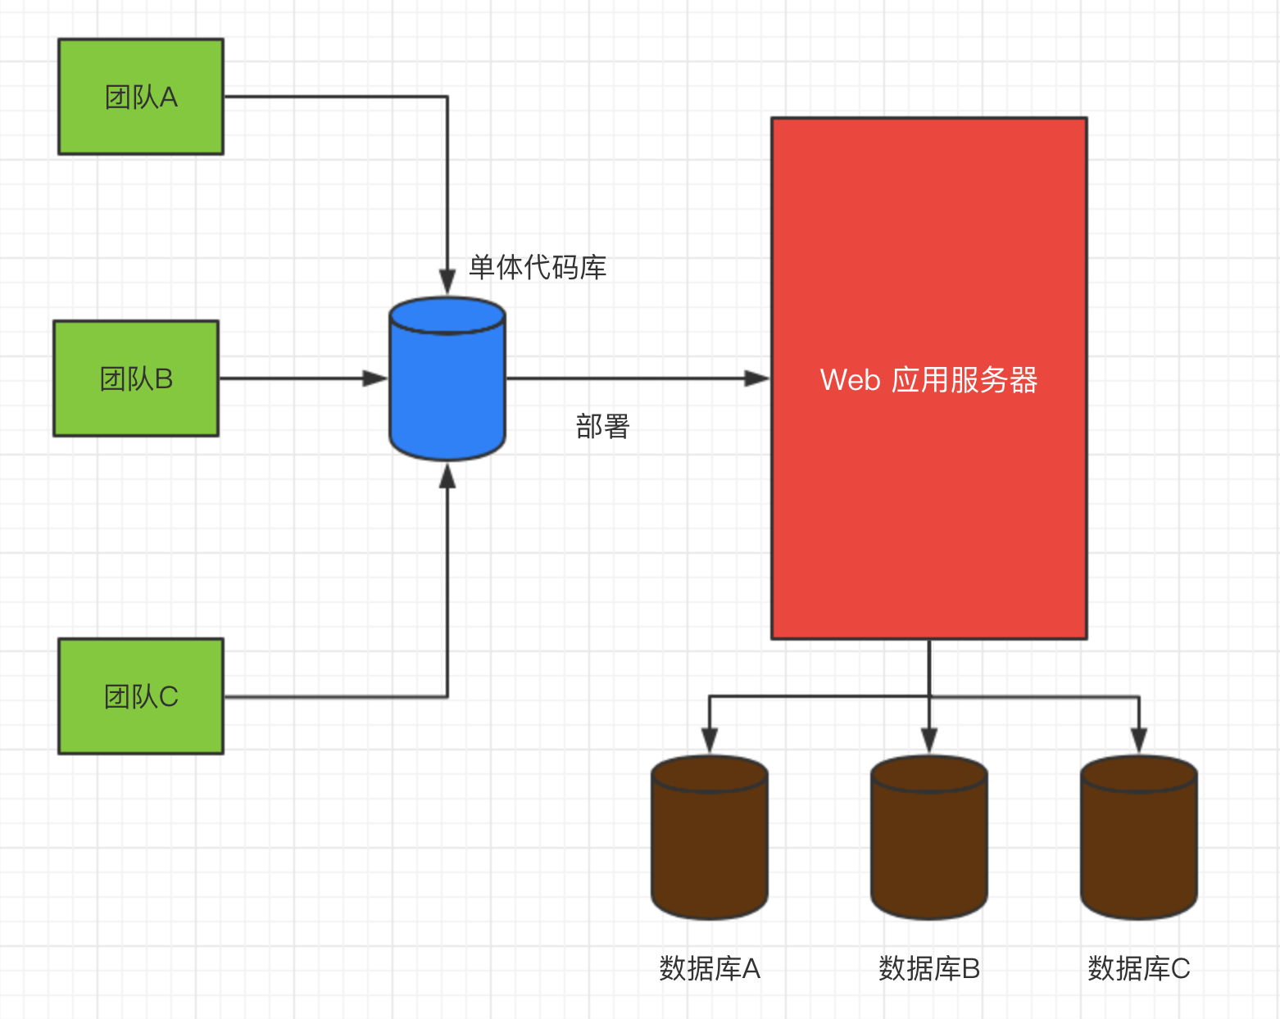
微服务产生的背景

Slide 5
微服务产生的背景
为了解决上述问题，微服务架构应运而生，简单来说，微服务就是将一个单体应用拆分成若干个小型的服务，协同完成系统功能的一种架构模式，在系统架构层面进行解耦合，将一个复杂问题拆分成若干个简单问题。这样的好处是对于每一个简单问题，开发、维护、部署的难度就降低了很多，可以实现自治，可自主选择最合适的技术框架，提高了项目开发的灵活性。
微服务架构不仅是单纯的拆分，拆分之后的各个微服务之间还要进行通信，否则就无法协同完成需求，也就失去了拆分的意义。不同的微服务之间可以通过某种协议进行通信，相互调用、协同完成功能，并且各服务之间只需要制定统一的协议即可，至于每个微服务是用什么技术框架来实现的，统统不需要关心。这种松耦合的方式使得开发、部署都变得更加灵活，同时系统更容易扩展，降低了开发、运维的难度
微服务的优点：
各个服务之间实现了松耦合，彼此之间不需要关注对方是用什么语言，什么技术开发的，只需要保证自己的接口可以正常访问，通过标准协议可以访问其他微服务的接口即可。
各个微服务之间是独立自治的，只需要专注于做好自己的业务，开发和维护不会影响到其他的微服务，这和单体架构中“牵一发而动全身”相比是有很大优势的。
微服务是一个去中心化的架构方式，相当于用零件去拼接一台机器，如果某个零件出现问题，可以随时进行替换从而保证机器的正常运转，微服务就相当于零件，整个项目就相当于零件组成的机器。
微服务的不足：
各个服务之间是通过远程调用的方式来完成协作任务的，如果因为某些原因导致远程调用出现问题，导致微服务不可用，就有可能产生级联反应，造成整个系统崩溃。
如果某个需求需要调用多个微服务，如何来保证数据的一致性是一个比较大的问题，这就给给分布式事务处理带来了挑战。
相比较于单体应用开发，微服务的学习难度会增加，对于加入团队的新员工来讲，如何快速掌握上手微服务架构，是他需要面对的问题。

Slide 6
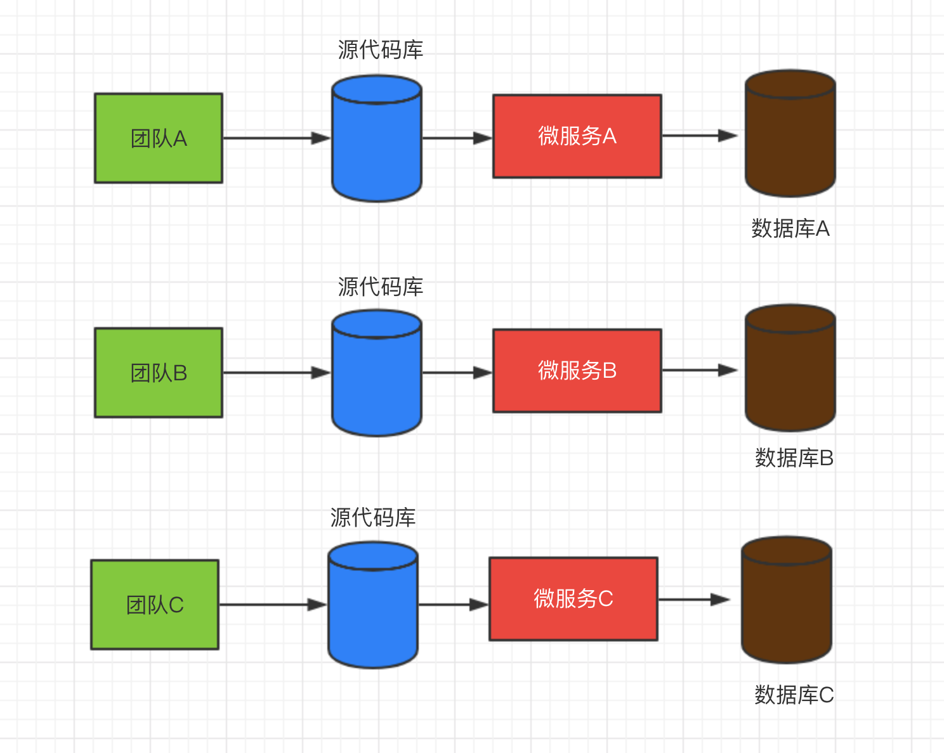
微服务产生的背景

Slide 7
微服务产生的背景
微服务设计原则：
服务粒度不能过大也不能过小，提炼核心需求，根据服务间的交互关系找到最合理的服务粒度。
服务划分原则：
按照功能进行划分（包括系统功能和业务功能）
按照纯粹业务知识进行划分
按照特殊领域知识进行划分，譬如某类产品受益好，就可以单独维护这类产品
各个微服务的功能职责尽量单一，避免出现多个服务处理同一个需求。
各个微服务之间要相互独立、自治，自主开发、自主部署、自主维护。
保证数据独立性，各个微服务独立管理其业务模块下的数据，可开放出接口供其他微服务访问数据，但是其他微服务不能直接管理这些数据。
使用 REST 协议完成服务之间的协作任务，数据交互采用 JSON 格式，方便调用与整合。

Slide 8
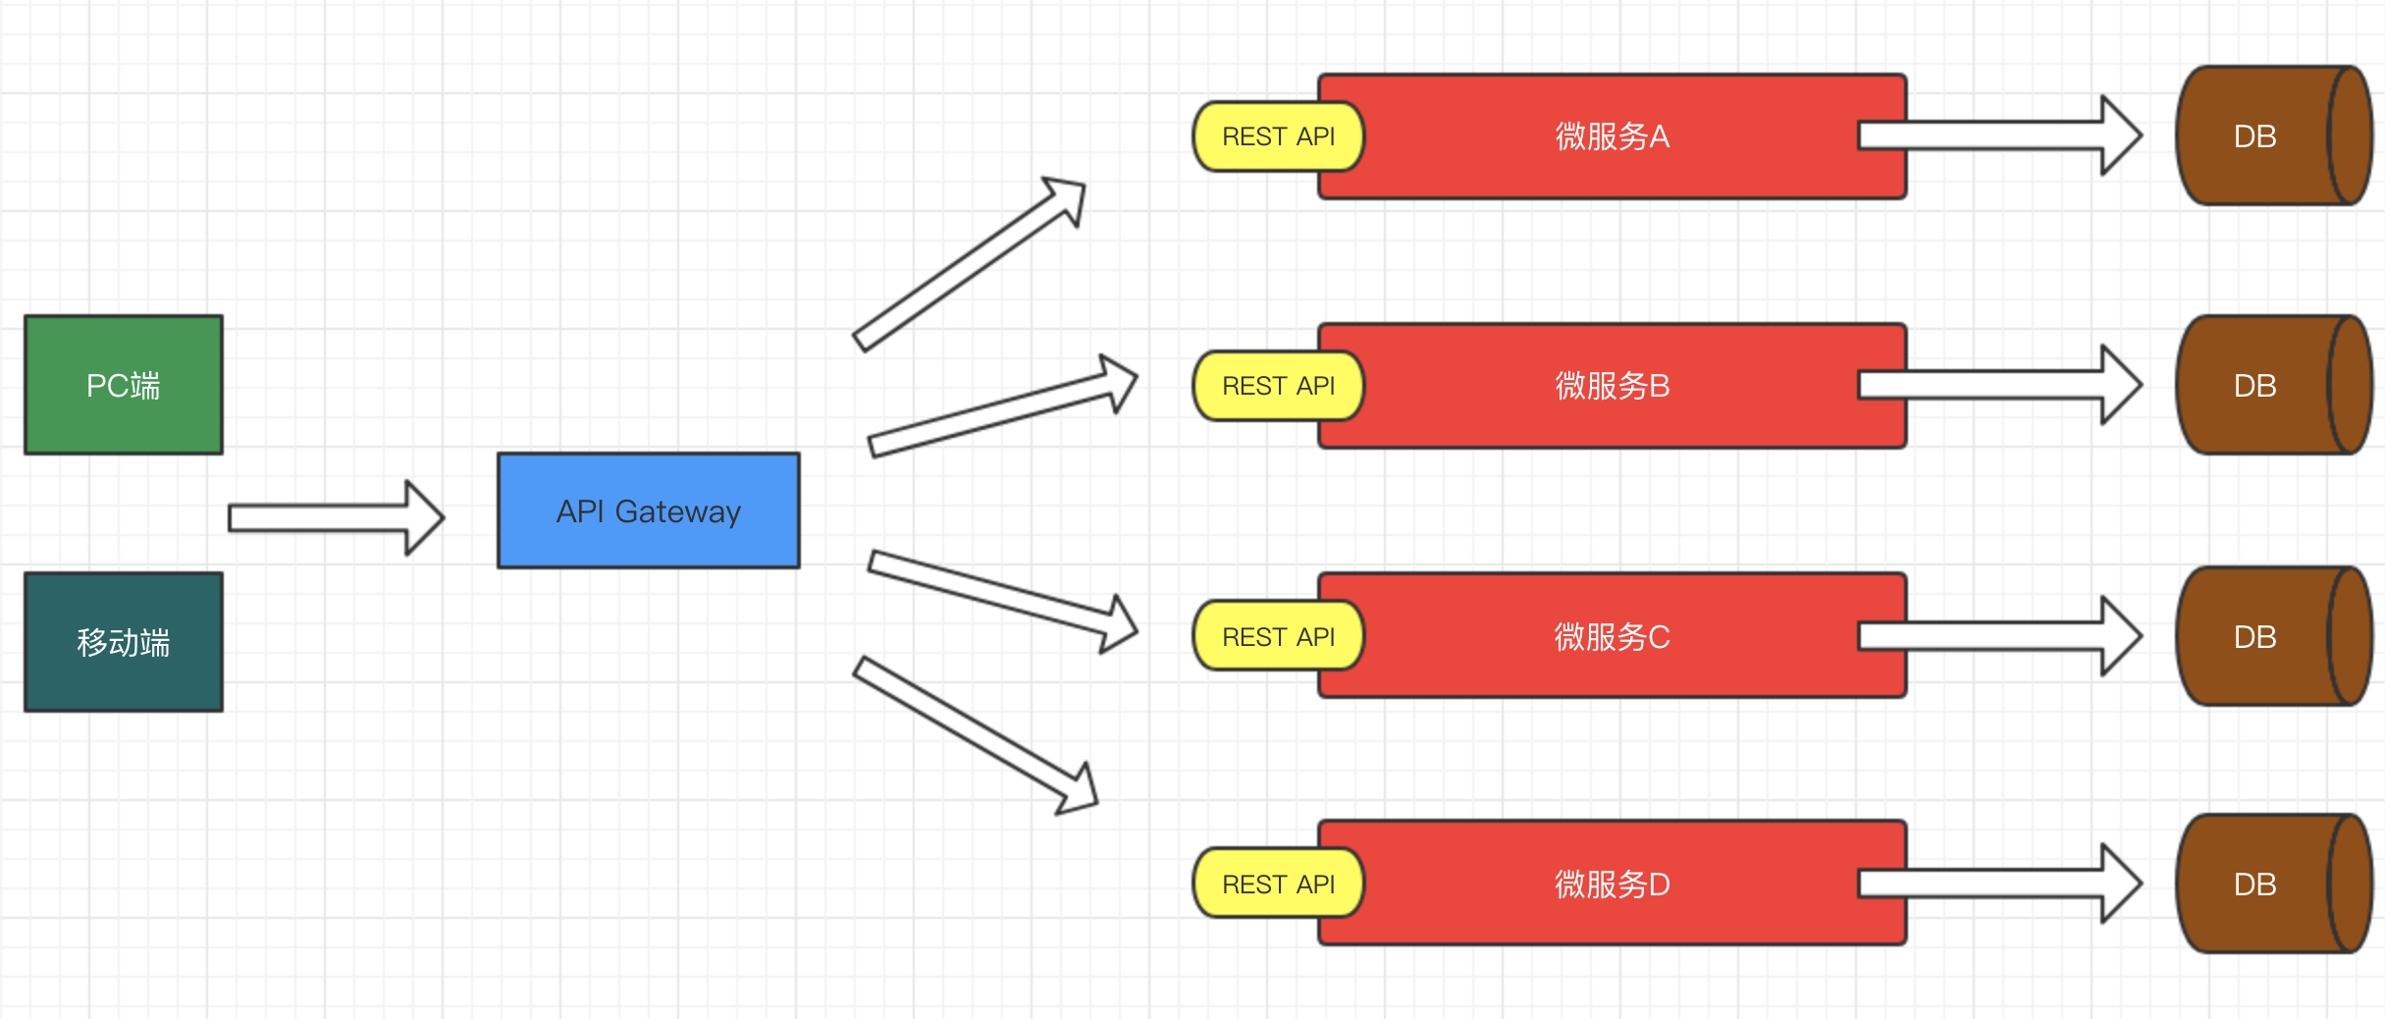
微服务产生的背景

Slide 9
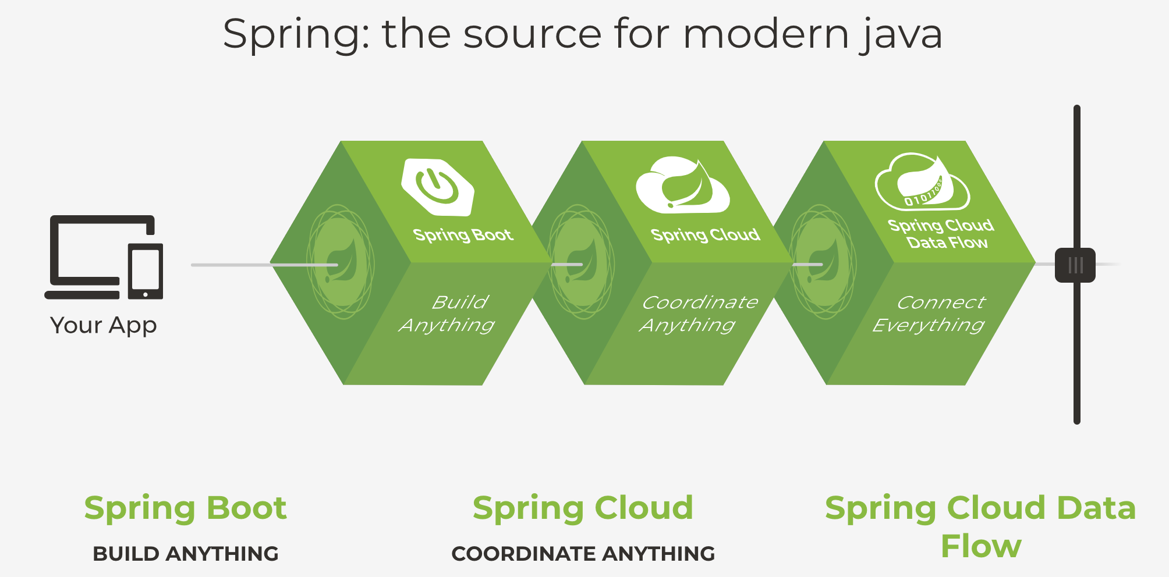
SpringBoot & SpringCloud
Spring Boot 和 Spring Cloud 的关系可大致理解为，Spring Boot 快速搭建基础系统，Spring Cloud 在此基础上实现分布式系统中的公共组件，如服务注册、服务发现、配置管理、熔断器、控制总线等，服务调用方式是基于 REST API，整合了各种成熟的产品和架构。

Slide 10
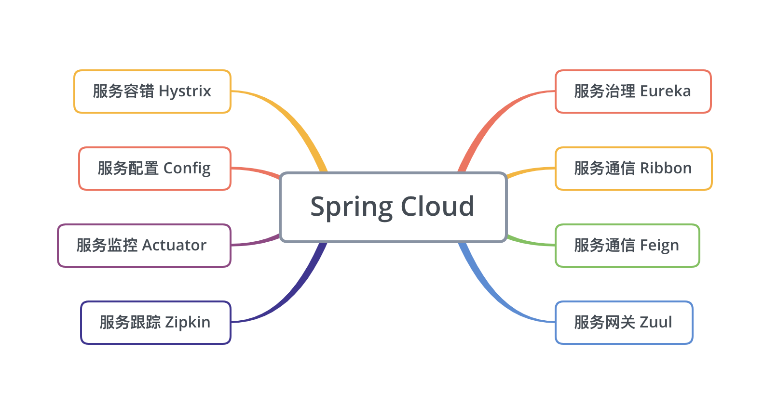
微服务架构的核心组件

Slide 11
微服务架构的核心组件
服务治理（服务注册、服务发现）
拆分之后的微服务首先需要完成的工作就是实现服务治理，包括服务注册和服务发现。这里我们把微服务分为两类：提供服务的叫做服务提供者，调用服务的叫做服务消费者。一个服务消费者首先需要知道有哪些可供调用的微服务，以及如何来调用这些微服务。所以就需要将所有的服务提供者在注册中心完成注册，记录服务信息，如 IP 地址、端口等，然后服务消费者可以通过服务发现获取服务提供者的这些信息，从而实现调用。

Slide 12
微服务架构的核心组件
服务负载均衡
微服务间的负载均衡是必须要考虑的，服务消费者在调用服务提供者的接口时，可根据配置选择某种负载均衡算法，从服务提供者列表中选择具体要调用的实例，从而实现服务消费者与服务提供者之间的负载均衡。

Slide 13
微服务架构的核心组件
微服务网关
在一个微服务架构中会包含多个微服务实例，每个微服务实例都有其特定的网络信息，如 IP 地址、端口等，很多时候完成一个需求需要多个微服务来协同工作，那么客户端就需要频繁请求不同的 URL，不便于统一管理，可以使用微服务网关来解决这一问题，为客户端提供统一的入口，系统内部由网关将请求映射到不同的微服务。
以上只是网关的最主要的作用，其他作用还有API组合、智能路由、统一日志管理、数据采集等。

Slide 14
微服务架构的核心组件
微服务容错
前面我们提到过，各个服务之间是通过远程调用的方式来完成协作任务的，如果因为某些原因使得远程调用出现问题，导致微服务不可用，就有可能产生级联反应，造成整个系统崩溃。这个问题我们可以使用微服务的熔断器来处理，熔断器可以防止整个系统因某个微服务调用失败而产生级联反应导致系统崩溃的情况。

Slide 15
微服务架构的核心组件
分布式配置
每个微服务都有其对应的配置文件，在一个大型项目中管理这些配置文件也是工作量很大的一件事情，为了提高效率、便于管理，我们可以对各个微服务的配置文件进行集中统一管理，将配置文件集中保存到本地系统或者 Git 仓库，再由各个微服务读取自己的配置文件。

Slide 16
微服务架构的核心组件
服务监控
一个分布式系统中往往会部署很多个微服务，这些服务彼此之间会相互调用，整个过程就会较为复杂，我们在进行问题排查或者优化的时候工作量就会比较大。如果我们能准确跟踪到每一个网络请求，了解它整个运行流程，经过了哪些微服务、是否有延迟、耗费时间等，这样的话我们分析系统性能，排查解决问题就会容易很多，这就是服务监控。

Slide 17
服务治理-Eureka
服务治理的核心组成有三部分：服务提供者、服务消费者、注册中心。
在分布式系统架构中，每个微服务（服务提供者、服务消费者）在启动时，将自己的信息存储在注册中心，我们把这个过程称之为服务注册。服务消费者要调用服务提供者的接口，就得找到服务提供者，从注册中心查询服务提供者的网络信息，并通过此信息来调用服务提供者的接口，这个过程就是服务发现。
既然叫服务治理就不仅仅是服务注册与服务发现，同时还包括了服务的管理，即注册中心需要对记录在案的微服务进行统一管理，如何来具体实现管理呢？各个微服务与注册中心通过心跳机制完成通信，每间隔一定时间微服务就会向注册中心汇报一次，如果注册中心长时间无法与某个微服务通信，就会自动销毁该微服务。当某个微服务的网络信息发生变化时，会重新注册。同时，微服务可以通过客户端缓存将需要调用的服务地址保存起来，并通过定时任务更新的方式来保证服务的时效性，这样可以降低注册中心的压力，如果注册中心出现问题，也不会影响微服务之间的调用。
服务提供者、服务消费者、注册中心的关联：
首先启动注册中心；
服务提供者启动时，在注册中心注册可以提供的服务；
服务消费者启动时，在注册中心订阅需要调用的服务；
注册中心将服务提供者的信息推送给服务调用者；
服务调用者通过相关信息（IP、端口等）调用服务提供者的服务。

Slide 18
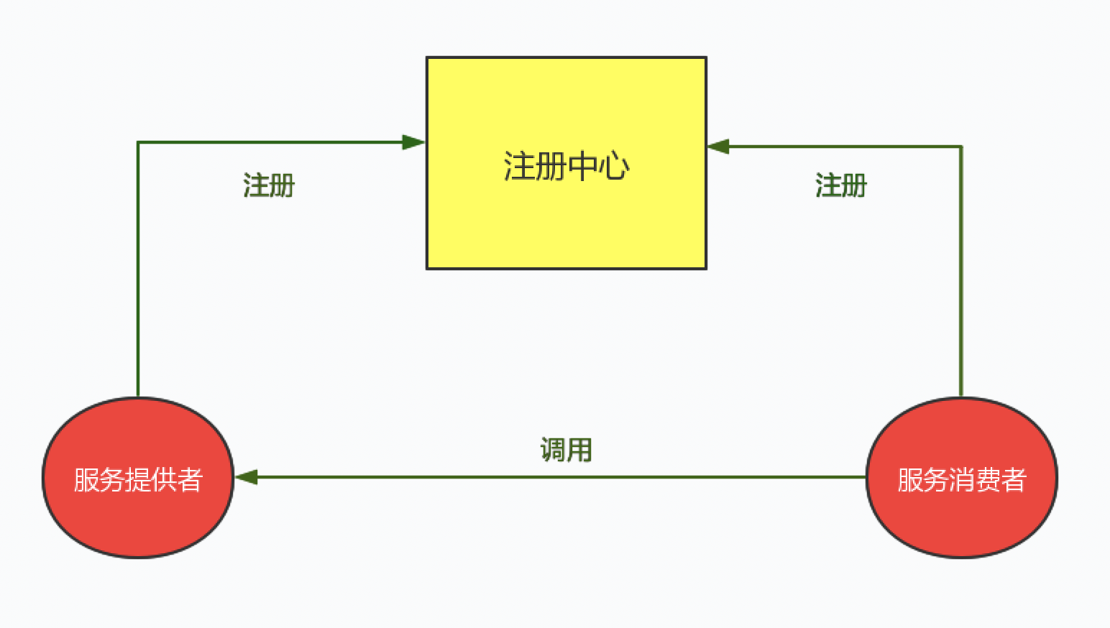
服务治理-Eureka
注册中心核心模块：
服务注册表：用来存储各个微服务的信息，注册中心提供 API 来查询和管理各个微服务。
服务注册：微服务在启动时，将自己的信息在保存在注册中心。
服务发现：查询需要调用的微服务的网络信息，如 IP 地址、端口。
服务检查：通过心跳机制与完成注册的各个微服务完成通信，如果发现某个微服务长时间无法访问，则销毁该服务。

Slide 19
实现注册中心
添加相关依赖：
SpringBoot & SpringCloud Eureca Server相关的依赖
application.yml中添加Eureka Server 相关配置
eureka:
client:
register-with-eureka: false --> 是否将当前 Eureka Server 服务作为客户端进行注册，此服务为注册服务器，所以为false
fetch-registry: false --> 是否获取其他 Eureka Server 服务的数据，目前我们只有这一个注册服务器
service-url:
defaultZone: http://localhost:8761/eureka/ --> 注册中心的访问地址
创建SpringBoot启动类，并添加@EnableEurekaServer注解，声明该服务是一个服务注册中心
启动服务，并访问服务注册中心URL --> http://localhost:9001/，查看是否有其他实例已注册
修改register-with-eureka: true，再次启动服务注册中心，查看启动log以及注册中心URL，是否有实例已注册

Slide 20
注册第一个微服务
添加相关依赖：
SpringBoot & SpringCloud Eureca Client相关的依赖
application.yml中添加Eureka Client相关配置
eureka:
client:
register-with-eureka: true
fetch-registry: false
service-url:
defaultZone: http://localhost:9001/eureka/
instance:
prefer-ip-address: true --> 是否将当前服务的 IP 注册到 Eureka Server
创建SpringBoot启动类，并启动该服务
访问服务注册中心URL --> http://localhost:9001/，查看是否有其他实例已注册

Slide 21
跨服务调用 -- RestTemplate
什么是 REST
REST 是当前比较流行的一种互联网软件架构模型，通过统一的规范完成不同终端的数据访问和交互，REST 是一个词组的缩写，全称为 Representational State Transfer，翻译成中文的意思是资源表现层状态转化。说白了，就是将关注点转移了。以前关注的是页面，现在关注的是具体的资源（位置）。
特点：
1. URL 传参更加简洁
非 RESTful 的 URL：http://…../queryUserById?id=1
RESTful 的 URL：http://…./queryUserById/1
2. 完成不同终端之间的资源共享，RESTful 提供了一套规范，不同终端之间只需要遵守该规范，就可以实现数据交互
Restful 具体来讲就是四种表现形式，HTTP 协议中四种请求类型（GET、POST、PUT、DELETE）分别表示四种常规操作，即 CRUD：
GET 用来获取资源
POST 用来创建资源
PUT 用来修改资源
DELETE 用来删除资源

Slide 22
跨服务调用 -- RestTemplate
什么是REST API？
说道REST API，我们首先要知道什么是API？API就是Application Programming Interface的缩写--即应用程序接口，是一套你可以参考的使用规范的文档。譬如Java有JDK API，就是一套编程参考规范文档，你可以查阅如何使用一些类或者方法。那对于HTTP协议，我们是否也会有一套API，那就是其所对应的4个方法：GET/POST/PUT/DELETE。所以最后总结一下，REST API就是包含一套符合HTTP协议的RESTFul URL的使用文档，每个RESTFul URL都有对应的方法和具体请求路径，如下：
GET /api/v1/demo/customers -- 查询所有用户 -- 版本号作为网关智能路由的关键
GET /api/v1/demo/customer/{id} -- 查询某一个用户
POST /api/v1/demo/customer -- 添加一个新用户
PUT /api/v1/demo/customer -- 修改一个用户 -- 实际项目中很少用到PUT，基本都是用POST代替，如果传入的用户id 已存在，就通过id去修改这个用户
DELETE /api/v1/demo/customer -- 删除一个用户 -- 实际项目中很少用到DELETE，基本都是用POST代替，设置一个逻辑 删除键
***实际情况，一个REST API文档（Swagger JSON file）要更复杂，里面还会包含传入的Request的字段定义以及返回的Response的字段定义***

Slide 23
跨服务调用 -- RestTemplate
创建服务提供者fast client和服务消费者fast user consumer
在fast client中创建实体类
创建Repository接口和实现类
创建RestController
创建Spring Boot启动类，启动该服务并访问以致接口查看数据是否可以正常获取
创建fast user consumer项目，来访问已知的服务获取user info
在fast user consumer的启动类里用@Bean注入RestTemplate
在fast user consumer项目中创建RestController，并注入RestTemplate，调用相关方法
启动fast user consumer项目，通过自己的接口间接访问已知服务的数据

Slide 24
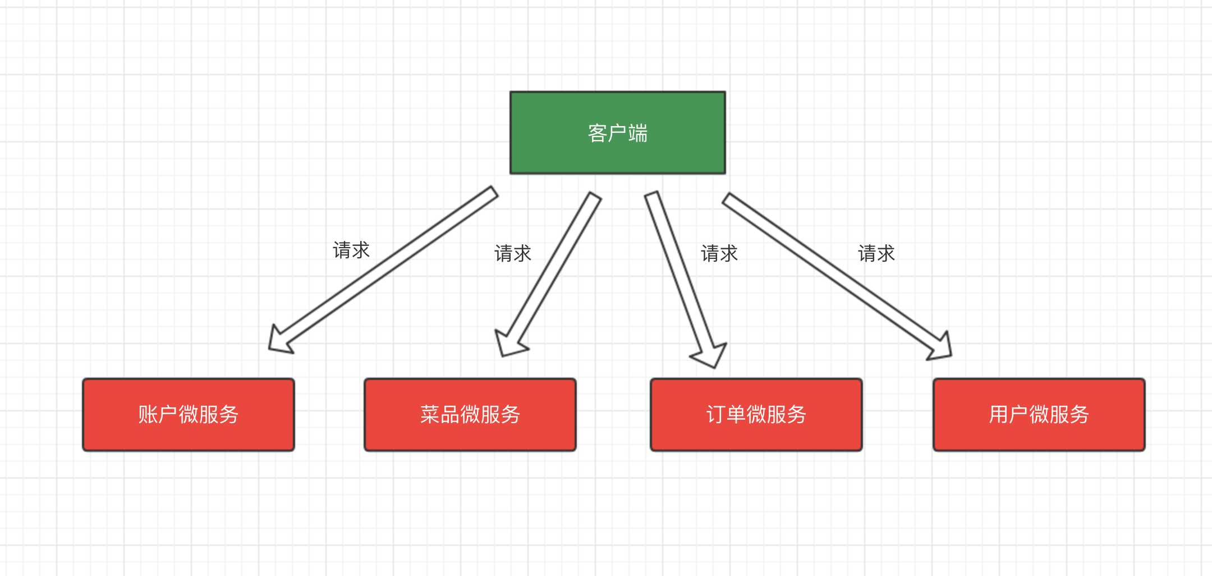
用服务网关统一 URL，开发更简洁
在分布式项目架构中，我们会将服务进行拆分，不同的微服务负责各自的业务功能，实现软件架构层面的解耦合。但是如果拆分之后的微服务数量太多，是不利于系统开发的，因为每个服务都有不同的网络地址，客户端多次请求不同的微服务需要调用不同的 URL，如果同时去维护多个不同的 URL 无疑会增加开发的成本。而且我们要知道，基于HTTP的REST请求的Web应用，每一次都是有失败率的，请求次数越高，失败率也就越高。它是同步请求，必须要等到服务返回响应才可以继续执行。

Slide 25
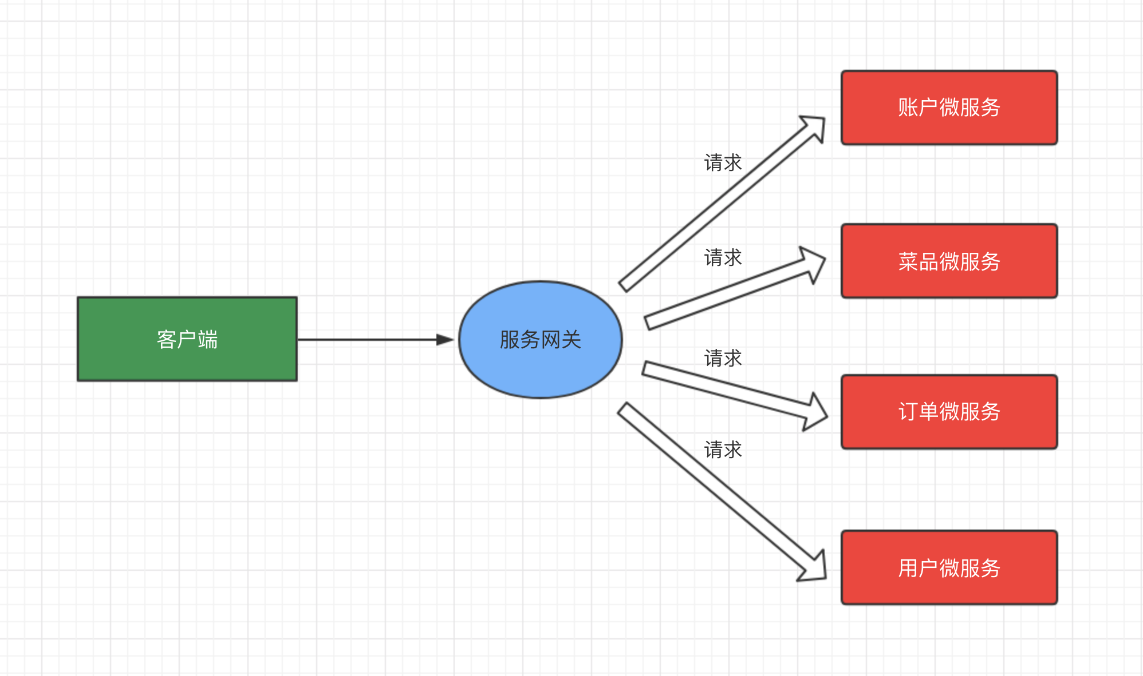
用服务网关(Zuul)统一 URL
这个解决方案就是 API 网关，API 网关可以对所有的 API 请求进行管理维护，相当于为系统开放出一个统一的接口，所有的外部请求只需要访问这个统一入口即可，系统内部再通过 API 网关去映射不同的微服务。对于开发者而言就不需要关注具体的微服务 URL 了，直接访问 API 网关接口即可，甚至对于不同的平台有各自的网关，譬如手机和电脑端请求一个资源以后，对内容的关注点不同，或者基于屏幕以及网络速度的限制，需要显示的内容也不同，所以就会有不同的资源编排方式。
API 网关的结构如下图所示。

Slide 26
注册第一个微服务
添加相关依赖：
SpringCloud Eureca Zull & SpringCloud Eureca Client相关的依赖，Zuul也要作为一个服务进行注册
application.yml中添加Eureka Zuul相关配置
zuul:
routes:
appUrl:
path: /v1/**
serviceId: fastclient --> 自定义微服务的访问路径，当访问geteway的url时，就会被路由到指定的服务
创建SpringBoot启动类，并添加@EnableZuulProxy注解 --> 包含 @EnableZuulServer 的功能，而且还加入了 @EnableCircuitBreaker 和 @EnableDiscoveryClient
依次分别启动注册中心、服务提供者和网关，访问http://localhost:9005/v1/student/findAll
Zuul 自带了负载均衡功能， 分别启动服务提供者的两个不同端口，查看服务端口是否来回切换，默认采用端口轮询的算法。

Slide 27
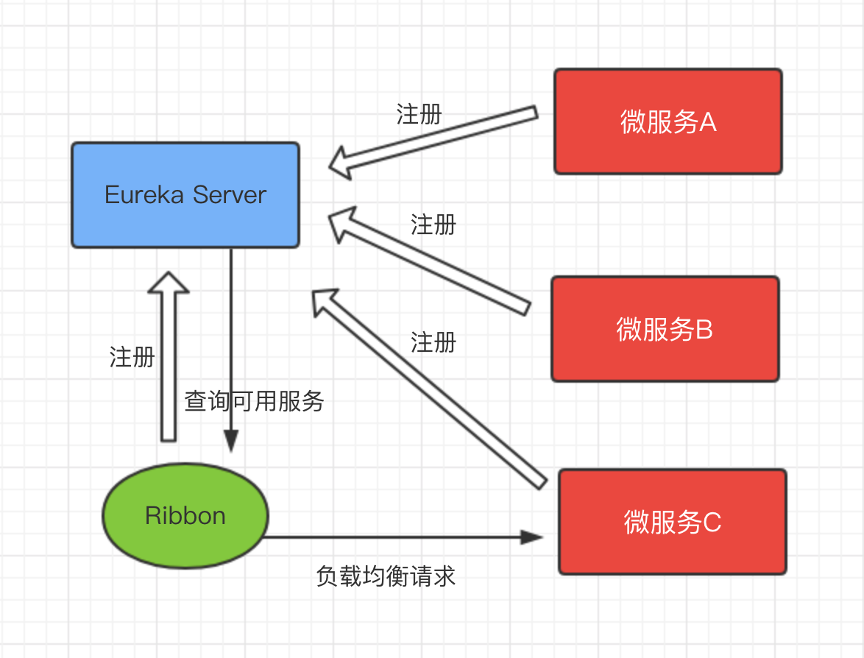
Ribbon 负载均衡
什么是 Ribbon？
Spring Cloud 提供了实现负载均衡的解决方案：它是一个用于对 HTTP 请求进行控制的负载均衡客户端，同样也是服务消费者。
Ribbon 的使用同样需要结合 Eureka Server，即需要将 Ribbon 在 Eureka Server 进行注册，注册完成之后，就可以通过 Ribbon 结合某种负载均衡算法，如轮询、随机、加权轮询、加权随机等帮助服务消费者去调用接口。除了 Ribbon 默认提供的这些负载均衡算法外，开发者也可以根据具体需求来设计自定义的 Ribbon 负载均衡算法。实际开发中，Spring Cloud Ribbon 需要结合 Spring Cloud Eureka 来使用，Eureka Server 提供所有可调用的服务提供者列表，Ribbon 基于特定的负载均衡算法从这些服务提供者中挑选出要调用的实例。

Slide 28
Ribbon 负载均衡
Ribbon 常用的负载均衡策略有以下几种：
随机：访问服务时，随机从注册中心的服务列表中选择一个。
轮询：当同时启动两个服务提供者时，客户端请求会由这两个服务提供者交替处理。
加权轮询：对服务列表中的所有微服务响应时间做加权处理，并以轮询的方式来访问这些服务。
最大可用：从服务列表中选择并发访问量最小的那个微服务。

Slide 29
Ribbon 负载均衡
添加相关依赖：
SpringCloud Eureca Client相关的依赖
application.yml中添加Eureka Client相关配置
创建服务启动类，并通过@Bean注入RestTemplate， 开启一个基于Ribbon的负载均衡策略@LoadBalanced
创建RestController，调用服务提供者的服务
依次启动服务注册中心、服务提供者、Ribbon服务，访问Ribbon提供的接口去获取服务提供者的数据
修改Ribbon服务的RestController，启动多个服务提供者实例，然后测试Ribbon的负载匀衡功能

Slide 30
Feign 声明式接口调用
什么是 Feign
Feign 是一个提供模版的声明式 Web Service 客户端， 使用 Feign 可以简化 Web Service 客户端的编写，开发者可以通过简单的接口和注解来调用 HTTP API，使得开发更加快捷、方便。
在 Spring Cloud 中使用 Feign 非常简单，只需要创建一个接口，同时在接口上添加相关注解即可完成服务提供方的接口绑定，相比较于 Ribbon + RestTemplate 的方式，Feign 大大简化了代码的开发，Feign 支持多种注解，包括 Feign 注解、JAX-RS 注解、Spring MVC 注解等。Spring Cloud 对 Feign 进行了优化，整合了 Ribbon 和 Eureka，从而让 Feign 的使用更加方便。
Ribbon 与 Feign 的区别
关于 Ribbon 和 Feign 的区别可以简单地理解为 Ribbon 是个通用的 HTTP 客户端工具，而 Feign 则是基于 Ribbon 来实现的，同时它更加灵活，使用起来也更加简单
Feign 的特点
Feign 是一个声明式 Web Service 客户端。
支持 Feign 注解、JAX-RS 注解、Spring MVC 注解。
Feign 基于 Ribbon 实现，使用起来更加简单。
Feign 集成了 Hystrix，具备服务熔断功能。

Slide 31
Feign 声明式接口调用
添加相关依赖：
SpringCloud Eureca Client和Feign相关的依赖
application.yml中添加Eureka Client相关配置
创建启动类并添加@EnableFeignClients注解
创建Feign接口，添加@FeignClient注解 --> 指定Feign接口要调用的服务，每个方法映射到外部服务的指定方法
创建Feign Rest Controller，注入Feign接口
依次启动服务注册中心，多个fast client端口，Feign接口服务，访问Feign接口的URL简介访问外部服务的数据。同时测试负载匀衡

Slide 32
Feign 声明式接口调用
Feign的容错机制 -->
分别停止已开启的fast client实例，观察访问结果。如果还有存活的fast client实例，将始终到达这个服务，如果没有存活的服务实例，将报HTTP 500。为了给客户更好的体验，解决办法就是利用Feign的容错机制，让要被访问的服务因为没有上线而快速失败并且显示友好的错误提示。
yaml中添加如下配置：
feign:
hystrix:
enabled: true -->开启熔断器，如果服务无法访问则迅速失败
创建Feign接口实现类并注入到容器中，以此实现自己的容错逻辑
在Feign接口的@FeignClient中添加fallback属性
重启Feign接口服务并访问http://localhost:9007/feign/index

Slide 33
Spring Cloud Config 本地配置
在基于微服务的分布式系统中，每个业务模块都可以拆分为一个独立自治的服务，多个请求来协同完成某个需求，在一个具体的业务场景中某个请求可能需要同时调用多个服务来完成，这就存在一个问题，多个微服务所对应的配置项也会非常多，一旦某个微服务进行了修改，则其他服务也需要作出调整，直接在每个微服务中修改对应的配置项是非常麻烦的，改完后还需要重新部署项目。
微服务虽然是分布式的，但是我们希望可以对所有微服务的配置文件进行集中统一管理，便于部署和维护，Spring Cloud 提供了对应的解决方案，即 Spring Cloud Config，通过服务端可以为多个客户端提供配置服务。
Spring Cloud Config 可以将配置文件存放在本地，也可以存放在远程 Git 仓库中。拿远程 Git 仓库来说，具体的操作思路是将所有的外部配置文件集中放置在 Git 仓库中，然后创建 Config Server，通过它来管理所有的配置文件，需要更改某个微服务的配置信息时，只需要在本地进行修改，然后推送到远程 Git 仓库即可，所有的微服务实例都可以通过 Config Server 来读取对应的配置信息。

Slide 34
Spring Cloud Config 本地配置
添加相关依赖：
SpringCloud Config Server相关的依赖
application.yml中添加Config Server相关配置
spring:
application:
name: fastlocalconfig
profiles:
active: native
cloud:
config:
server:
native:
search-locations: classpath:/shared
创建服务启动类，并添加@EnableConfigServer注解

Slide 35
Spring Cloud Config 本地配置
新建fast config client服务，读取本地配置
添加Spring Cloud Config相关依赖
新建bootstrap.yml文件 -- 比application.yml优先执行，在服务启动前优先读取配置，避免程序因找不到指定配置而启动失败。
fast config client添加如下yaml配置
spring:
profiles:
active: dev --> 配置文件名，这里需要与当前微服务在 Eureka Server 注册的名称结合起来使用，两个值用 - 连接，比如当前 微服务的名称是 fastclient，profiles.active 的值是 dev，那么就会在本地 Config Server 中查找名 为 fastclient-dev 的配置文件
cloud:
config:
uri: http://localhost:9008 --> 本地 Config Server 的访问路径
fail-fast: true --> 设置客户端优先判断 config server 获取是否正常，并快速响应失败内容
依次启动注册中心、local config server、fast config client

Slide 36
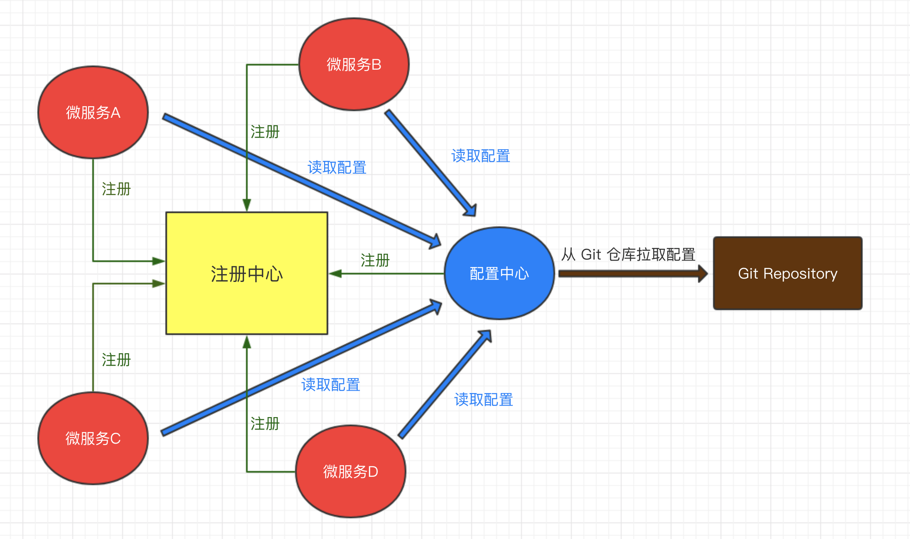
Spring Cloud Config 远程配置

Slide 37
Spring Cloud Config 远程配置
添加相关依赖：
SpringCloud Config Server和Eureka Client相关的依赖
yaml文件如下配置：
spring:
cloud:
config:
label: master
server:
git:
uri: https://github.com/mqslllloveduoduo/eduonline/
searchPaths: customer
username: mqslllloveduoduo
password: mqslll20141026
eureka:
client:
serviceUrl:
defaultZone: http://localhost:9001/eureka/

Slide 38
Spring Cloud Config 远程配置
创建启动类，并添加@EnableConfigServer注解
创建fast remote config client服务，添加 Eureka Client、Spring Cloud Config 依赖
创建bootstrap.yml
spring:
application:
name: fastremoteconfigclient
cloud:
config:
name: fastremoteconfigclient
label: master
discovery:
enabled: true --> 是否开启 Config 服务发现支持
serviceId: fastremoteconfig
Git指定repository上传fastremoteconfigclient.yml文件
创建启动类
创建RestController

Slide 39
RabbitMQ动态刷新配置
动态更新的实现需要借助于 Spring Cloud Bus 来完成，Spring Cloud Bus 是一个轻量级的分布式通信组件，它的原理是将各个微服务组件与消息代理进行连接，当配置文件发生改变时，会自动通知相关微服务组件，从而实现动态更新。

Slide 40
RabbitMQ动态刷新配置
fast remote config client添加actuator、bus-amqp 依赖
修改fast remote config client和server的yml文件，添加如下
Config Client -- >
spring:
rabbitmq:
host: localhost
port: 5672
username: guest
password: guest
management:
endpoints:
web:
exposure:
include: bus-refresh

Slide 41
RabbitMQ动态刷新配置
修改fast remote config client和server的yml文件，添加如下
Config Server -->
spring:
rabbitmq:
host: localhost
port: 5672
username: guest
password: guest
management:
endpoints:
web:
exposure:
include: bus-refresh
修改fast remote config client的Controller，添加 @RefreshScope注解
通过Post Man发送http://localhost:9011/actuator/bus-refresh， method=Post，就可以在不重启服务的情况下手动刷新配置

Slide 42

Thank You

